Slide 1
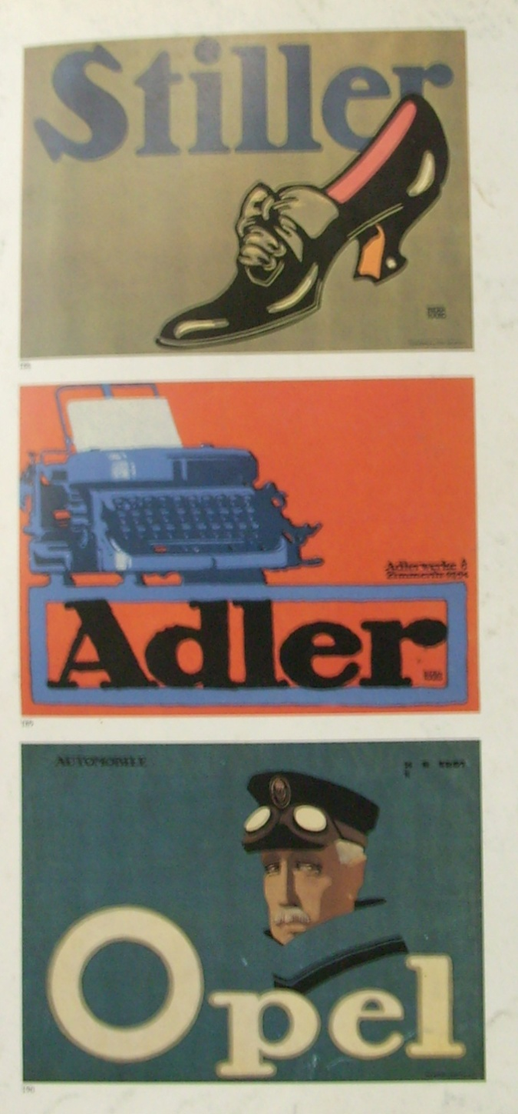
Plakatstil (Berliner Plakat) 1900-1930
Dimulai di Berlin sebagai pusat komersial.
Karya-karya berbentuk poster.
Merupakan bentuk kolaborasi antara seniman dan pedagang
Ciri-ciri visual menampilkan satu image produk dan tulisan yang dengan huruf yang bold

Slide 2
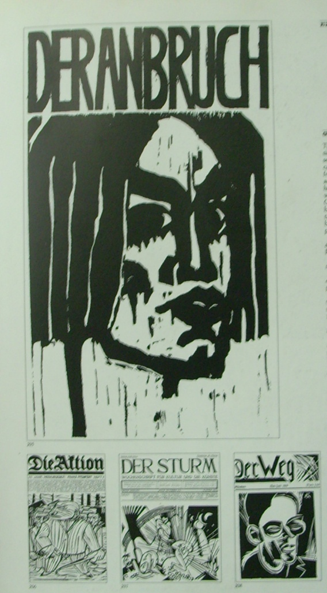
Ekspresionis (1905-1922)
Muncul di Jerman. Kelompok yang berpengaruh adalah Die Brucke (The Bridge)
Karya ekspresionis menggunakan warna-warna yang terang, kontras. Objek dideformasi, banyak dipengaruhi gaya karikatur.
Tema-temanya kritik sosial, politik, agitasi dan memperlihatkan nasionalisme yang kuat.
Media yang digunakan adalah poster

Slide 3
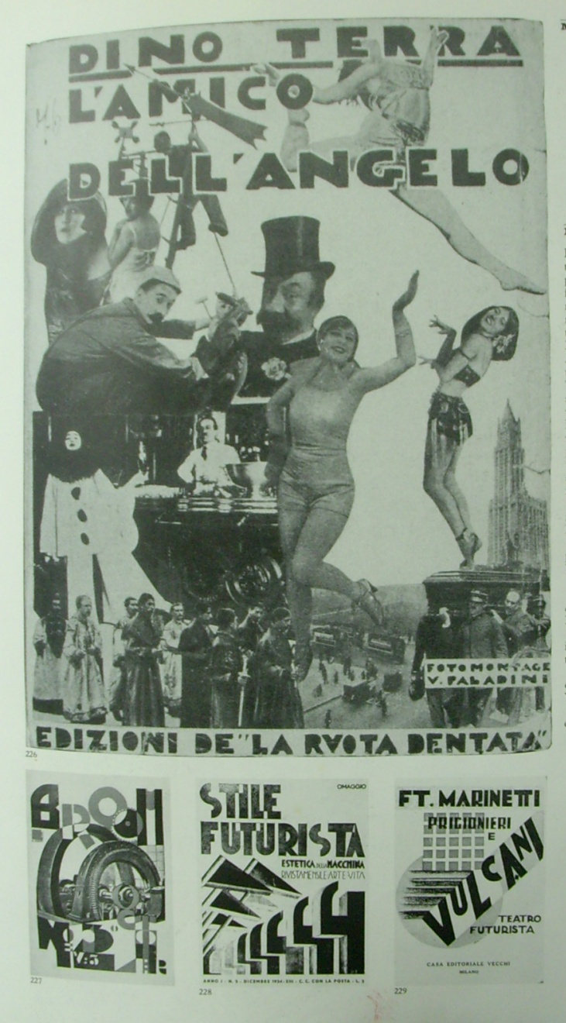
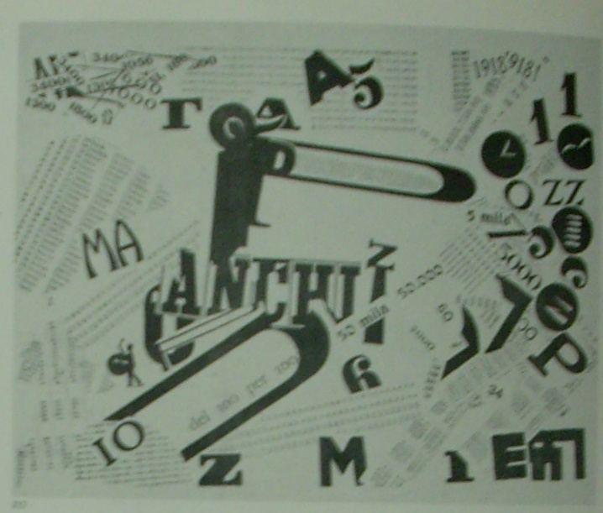
Futurisme (1909-1922)
Muncul di Italia. Pencetusnya Fillipo Marinetti, seorang sastrawan. Manifestasinya menyuarakan antusiasme tinggi terhadap perang, era mesin, kecepatan dan kehidupan modern.
Ciri visualnya komposisi tipografi yang bebas -“free typography”, garis tidak linear, pictorial yang dinamis.

Slide 4
Konstruktivisme
Berkembang tahun 1941-1920
Muncul di Rusia.
Berkaitan dengan pengolahan bentuk atau bidang geometris kinetik, sebagai cerminan zaman modern yang dikuasai industri/mesin.
Seni harus dinikmati oleh semua kelas masyarakt secara merata. Tidak boleh ada pembedaan selera kelas borjuis dan proletar.
Konstruktivisme menjadi seni resmi Pemerintahan Bolshevik Rusia.
Tokoh:
Ella Bergmann-Michel – (1896-1971)
Avgust Cernigoj – (1898-1985)
Sergei Eisenstein- filmmaker (1898-1948)
John Ernest – (1922-1994)
Moisei Ginzburg, architect (1892-1946)
Don Gummer – sculptor (1946-)
Erwin Hauer – (1926- )
Gustav Klutsis – (1895-1938)
El Lissitzky – (1890-1941)

Slide 5
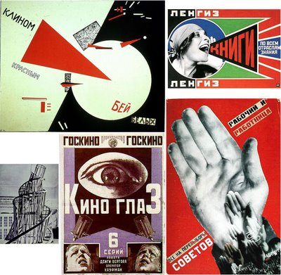

Slide 6
De Stijl
Diambil dari nama majalah seni di Belanda yang terbit antara tahun 1917-1931
Pendiri: Piet Mondrian
Merupakan aliran seni/ desain yang tidak representatif, tidak ilustratif, tidak naratif.
Menggunakan bentuk-bentuk geometris dengan susunan konstruksi yang sangat teknis.
Dipengaruhi oleh aliran Kubisme.
Gaya ini disebut juga neoplastisisme yang menekankan kelenturan bidang dengan memanfaatkan garis vertikal horizontal
Tokoh de Stijl:
Piet Mondrian (1872 – 1944)
Theo van Doesburg (1883 – 1931)
Ilya Bolotowsky (1907 – 1981)
Marlow Moss (1890 – 1958)
Amédée Ozenfant (1886 – 1966)
Max Bill (1908 – 1994)
Jean Gorin (1899 – 1981)
Burgoyne Diller (1906 – 1965)
Georges Vantongerloo (1886 – 1965)
Gerrit Rietveld (1888 – 1964)
Bart van der Leck (1876 – 1958)

Slide 7
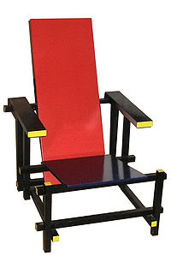
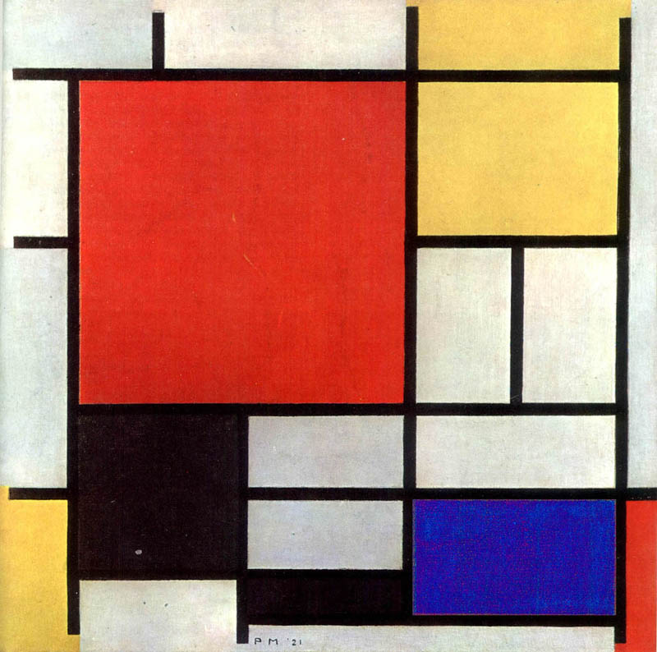
Red/Blue Chair

Slide 8
BAUHAUS (1919-1933)
Bauhaus didirikan dalam suasana sosial politik Republik Weimar (Jerman) yang tidak menentu. Terjadi pemogokan buruh, pemberontakan tentara Ruhr Merah, upaya kudeta golongan konservatif danJerman harus membayar ganti rugi Perang Dunia I (1915-1918).
Bauhaus didirikan tahun 1919 dengan Walter Gropius sebagai direktur pertama.
Falsafah Bauhaus yaitu menyatukan kembali kemampuan berkarya kekriyaan dengan metode industri dalam sintesa baru.

Slide 9
Tujuan Bauhaus adalah:
Mencari sintesa estetik yang tumbuh sebagai akibat positif dari integrasi semua cabang seni dalam lingkup arsitektur.
Terjadi sintesa sosial di masyarakat antara produk dengan kualitas estetis yang dihasilkan melalui proses desain modern yang mampu menjawab kebutuhan masyarakat luas.
Bauhaus adalah institusi pendidikan pertama yang secara sistematis mengajarkan metode desain secara ilmiah dan pendidikan Seni Rupa disusun dengan tahap ekskalasi pengetahuan dan kematangan siswa secara berjenjang melalui metode eksperimen, diskusi dan kuliah.

Slide 10
Jasa Bauhaus adalah menciptakan metode pendidikan seni rup, desain, kriya dan arsitektur secara terpadu serta memberi bentuk yang lebih jelas mengenai desain modern.
Karena kehadiran Bauhaus selalu ditentang oleh kalangan konservatif dan Nazi, akhirnya terpaksa tahun 1933 di tutup.
Tokoh-tokoh Bauhaus beremigrasi ke Inggris dan Amerika dan melahirkan mazhab baru yang mendunia, yaitu International Style.
Tokoh Bauhaus: Walter Gropius, Johannes Itten, L Mies Van der Rohe, Piet Mondrian, Theo van Doesberg.

Slide 11
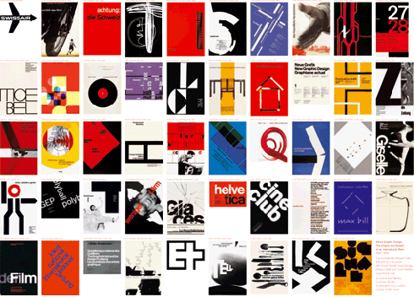

Slide 12
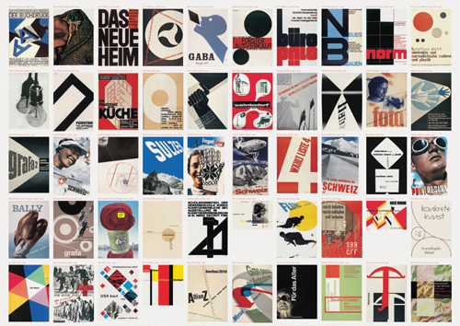

Slide 13
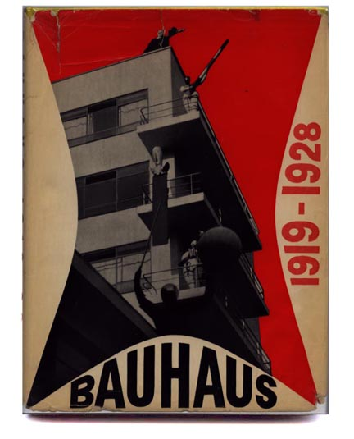
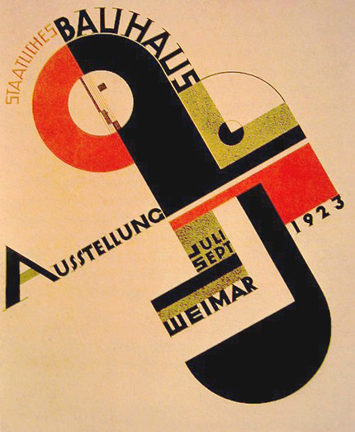

Slide 14
NILAI ESTETIKA DESAIN MODERN
Kata modern berasal dari kata latin Modo (kekinian/ “barusan”)
Modernisme adalah serangkaian pemikiran dan gerakan dalam berbagai bidang kehidupan yang muncul sejak tahun 1900-1950 yang dipengaruhi proses industrialisasi.
Prinsip-prinsip pemikiran modernisme:
Setiap bentuk harus ada fungsi. Bentuk dilihat sebagi bentuk tanpa harus ada penfafsiran apapun.
Form follow function dan Less is More menjadi prinsip dari desain modern.
Menganut paham universalisme. Keindahan dapat diterima oleh masyarakat dimanapun.

